Slide 1
SW 코딩 교육의 필요성
㈜헬로앱스 대표이사
김영준
목원대학교 겸임교수

Slide 2
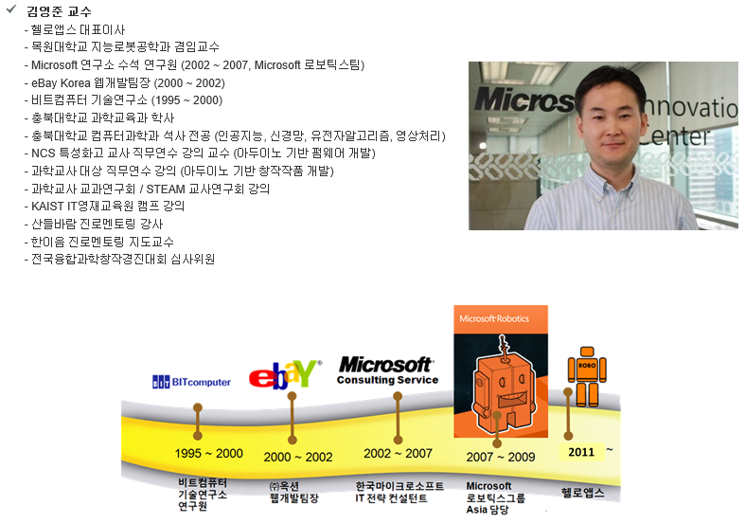
강사 소개

Slide 3
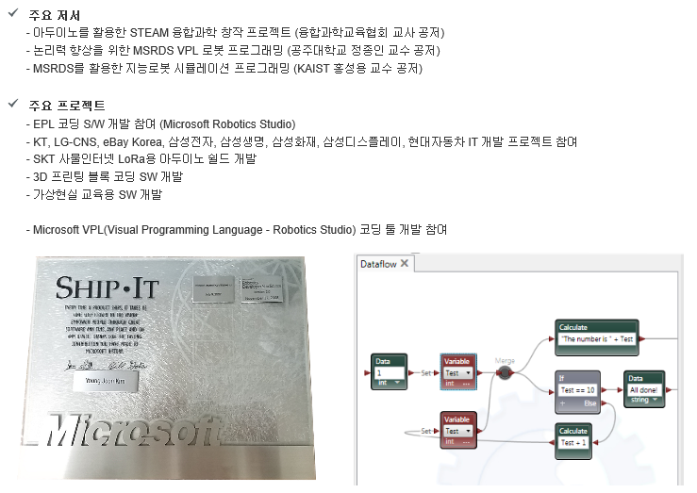
강사 소개

Slide 4
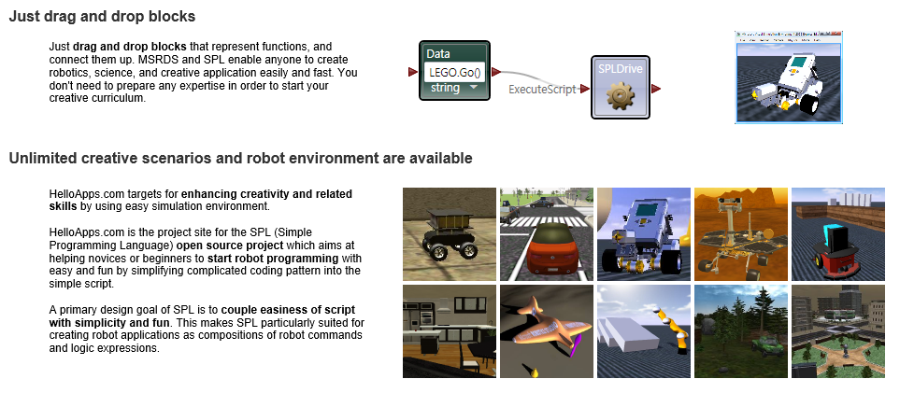
강사 소개
VPL 및 스크립트 기반의 로봇 시뮬레이션 개발

Slide 5
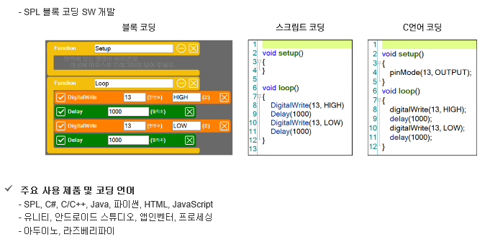
강사 소개
대학에서의 강의 과목
- 유니티를 활용한 로봇 3D 시뮬레이션
- 안드로이드와 아두이노를 활용한 스마트 로봇 프로그래밍

Slide 6
강사 소개 – Coding Experience
헬로앱스
대학강의
코딩 교육용 SW 개발
C#
Java
C/C++
고3 겨울방학
대학교과정
(과학교육 전공)
C#
Java
C/C++
HTML
JavaScript
Python
Basic
Fortran
Cobol
과학 시뮬레이션
C#
HTML
JavaScript
Basic
Delphi
HTML
JavaScript
ASP
Fortran
Microsoft
로봇용 코딩 SW 개발
C / Turbo-C
eBay Korea
웹개발
신경망
유전자 알고리즘
영상처리
옥션 웹사이트 및 시스템 개발
대학원과정
(컴퓨터과학 전공)

Slide 7
교육 현장에서의
코딩 교육 과정

Slide 8
코딩 교육 개요
언플러그드 코딩 교육
초등
EPL 코딩 교육
초등
중등
피지컬 컴퓨팅
스크립트 언어
코딩 교육
고급 언어
코딩 교육
중등
고등
대학
중등 / 고등

Slide 9
코딩 교육 개요
언플러그드 코딩 교육
은물 / 교구 / 하노이탑
카드를 이용한 순서 표시
EPL 코딩 교육
스크래치
VPL (Microsoft)
앱 인벤터
SPL Block
아두이노
피지컬 컴퓨팅
스크립트 언어
코딩 교육
고급 언어
코딩 교육
SPL / 파이썬 / 루아 / PHP
C / C++ / Java / C# / JavaScript

Slide 10
코딩 교육 개요
언플러그드 코딩 교육
정보 올림피아드
SW동아리 / SW경진대회
과학전람회 / 발명경진대회
YSC / STEAM R&E
EPL 코딩 교육
산출물대회
스크립트 언어
코딩 교육
고급 언어
코딩 교육
C / C++ / Java / C# / JavaScript

Slide 11
코딩 교육 개요
고급언어의 학습을 도와주는
개발툴 출현
정보 올림피아드
SW동아리 / SW경진대회
과학전람회 / 발명경진대회
YSC / STEAM R&E
프로세싱
산출물대회
아두이노
http://www.processing.org
고급 언어
코딩 교육
http://www.arduino.cc
C / C++ / Java / C# / JavaScript

Slide 12
코딩 교육 개요
일반 교육 기관의 코딩 단계
언플러그드 코딩 교육
EPL 코딩 교육
피지컬 컴퓨팅
사설학원 및 영재교육기관에서의 코딩 단계
EPL 코딩 교육
스크립트 코딩 교육
고급언어 (C언어)
코딩 교육
피지컬 컴퓨팅 / 3D프린팅
SW동아리 / SW경진대회
과학전람회 / 발명경진대회
YSC / STEAM R&E
정보 올림피아드
산출물대회

Slide 13
코딩 교육의 현황과 특징

Slide 14
학부모들의 주요 문의사항
코딩을 배우면 어떠한 도움이 되는가?
코딩을 배우면 어떻게 활용할 수 있는가?
기본 과정이 끝나면 그 다음 단계는 어떻게
준비하나?

Slide 15
단계별 코딩 과정의 현황과 특징
초등 | 중등 | 고등
공교육 보다는 방과후교실이나 사교육 시장 활용 높음 | 공교육 내에서 SW동아리 또는 과학동아리 활동내에서 코딩 활용이 늘고 있음.
기존 로봇교실, 컴퓨터교실 등을 통하여 기본 코딩교육이 운영되고 있었음 최근 신규로 코딩교육 관련 방과후 교실 개설이 늘고 있으며, 학원교육기관이 급증하고 있음 | 발명경진대회, 과학전람회, 정보올림피아드, 산출물대회, YSC 등 코딩 결과물을 활용하여 각종 경진대회를 준비하는 사례가 늘고 있으며, 작품지도에 대한 문의가 급증하고 있음
대회 입상과 스펙 관리에 대한 요구가 명확함
일부 학생의 경우, 진로 및 직업 커리어에 대한
명확한 목표의식이 있고 준비 차원에서 코딩에
관심을 가지는 경우가 있음
코딩교육을 시키지 않으면
뒤처질 것 같은 불안감으로
코딩교육을 시작.
점차 대회와 스펙 관리에
관심을 가지기 시작함.
시간이 지날 수록 학부모들의
기대치가 높아지는 것이 특징

Slide 16
코딩 교육의 활용

Slide 17
코딩 교육의 목표 및 활용 목적
미래 산업 사회를 대비하기 위한 역량 강화
코딩 역량이 미래의 중요 직업군에 있어서의 개개인별 핵심 보유 역량으로 자리매김할 것으로 예측
교과 수업에서의 학업 능력 배양
정보 교과 및 기술교과 등 코딩과 관련된 교과목에서의 학업 능력 준비차원에서 교육
경진대회 및 스펙관리 차원에서의 코딩 교육
교내 및 교외의 각종 경진대회, 수행평가 등을 위해 코딩 역량 배양
미래 직업에 대한 사전 준비 및 간접 체험 관점에서의 코딩 교육
컴퓨터 공학, 전자공학, SW공학, 게임, 빅데이터, 생명공학, 슈퍼컴퓨터 등의 미래 직업에 대한 사전 준비차원에서의 교육

Slide 18
코딩역량을 활용할 수 있는 경진대회
경시형 경진대회
정보올림피아드 경시 부분
수학 + 알고리즘 + 코딩 기술
코딩교육
창작형 경진대회
정보올림피아드 응모 부분
발명경진대회
과학전람회
YSC
STEAM R&E
산출물대회
SW경진대회
창의력 + 과학 + 기술 + 공학 + 코딩 기술

Slide 19
코딩 언어의 활용

Slide 20
코딩 언어의 활용 – 산업 현장에서의 활용 언어
Scratch
코딩 개념 익히기 코스
스크립트 언어 기반 개발
Python, Lua, ASP, ASP.Net
SPL Block
(Simple C Block)
홈페이지 및 게임 개발
스크립트 확장
JavaScript, HTML
SPL Script
(Simple C Script)
C 언어 Skill-Up 코스
C 응용
경진대회에 필요한
역량
안드로이드 앱 및 자바 개발
C/C++
Java, Android, JSP
C 확장
아이폰 앱 개발
JavaScript/HTML
Object C
C 확장
C 응용 및 확장 코스
어플리케이션 개발
Java / C#
Object C
Visual C++, C#
C 확장
취업에 필요한 역량

Slide 21
코딩 교육과 진로

Slide 22
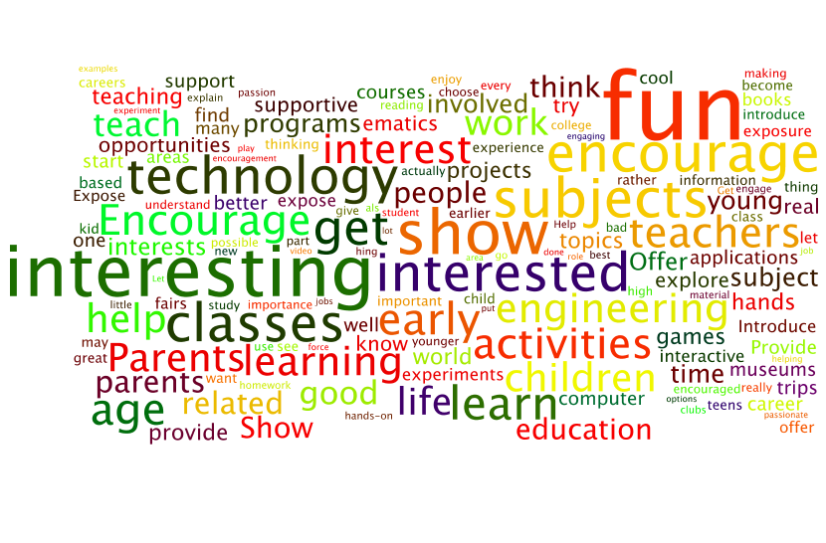
이공계(STEM) 진로 선택에 영향을 미치는 요소
“See how science, technology, engineering, and mathematics are actually applicable to real life.”
—Engineering Student
STEM: Science, Technology, Engineering, Mathematics
“Expose them at an early age, show them it is fun and interesting.”
—Biomedical Sciences Student
The word cloud illustrates keywords used by students to indicate how parents and schools can make STEM more interesting for kids. Larger words represent higher frequencies while smaller words represent lower frequencies.
STEM Perceptions: Student & Parent Study, Harris Interactive and Microsoft, 2011

Slide 23
이공계(STEM) 진로 선택에 영향을 미치는 요소
SW코딩
Fun
Interesting
Technology
Show
Activities

Slide 24
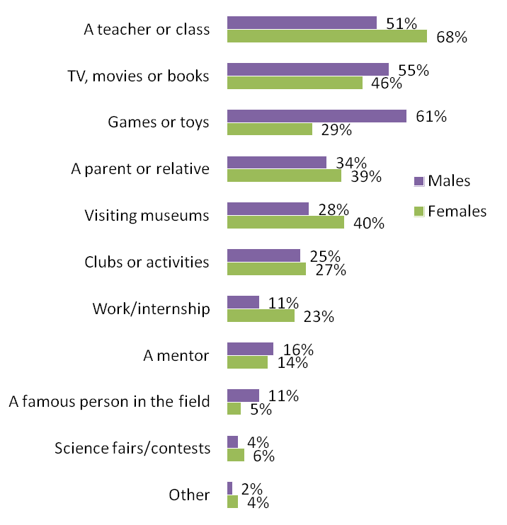
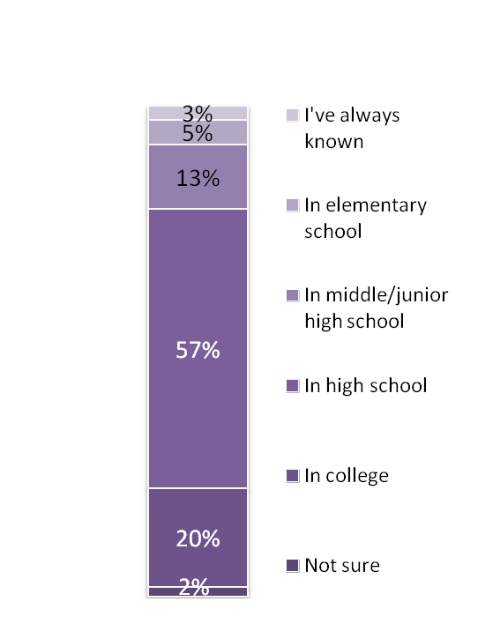
이공계 진로 선택에 영향을 미치는 요소
STEM Students: Before College,
WHAT Got You Interested in STEM?
STEM Students: When Did You DECIDE You Wanted to Study STEM?
#1 for females
#1 for males
“I took 2 classes in high school where the teachers were really good at making it interesting and I realized how much I like this.”
– Math Student
“Video games got me into this area.”
– Tech Student
STEM Perceptions: Student & Parent Study, Harris Interactive & Microsoft, 2011

Slide 25
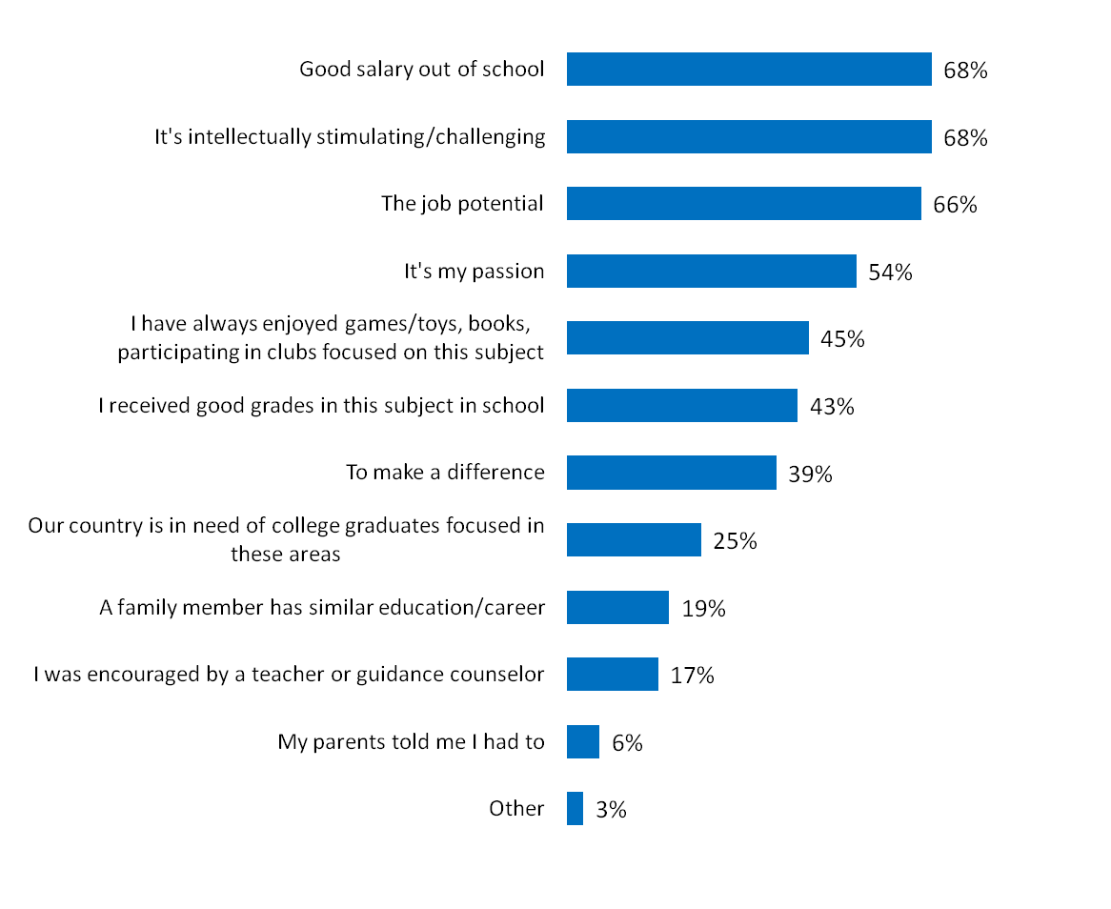
이공계 진로 선택에 영향을 미치는 요소(대학생)
#1 reason for males and
pre-med students
#1 reason for females and
engineering & science students
#1 reason for technology students (Note: Does not make top 3 list for any other major)
Male students are more likely to pursue STEM because they have always enjoyed games/toys, etc. (51% vs. 35% females).
Female students are more likely than male students to say that they chose STEM to make a difference (49% vs. 34% males).
Of all STEM students, pre-med are most likely to give this is a reason (67% vs. 50% in science, 35% in engineering and 12% in technology).
Black and Hispanic students are less likely than white and Asian students to say they chose STEM because they were encouraged by a teacher or guidance counselor.
STEM Perceptions: Student & Parent Study, Harris Interactive, 2011

Slide 26
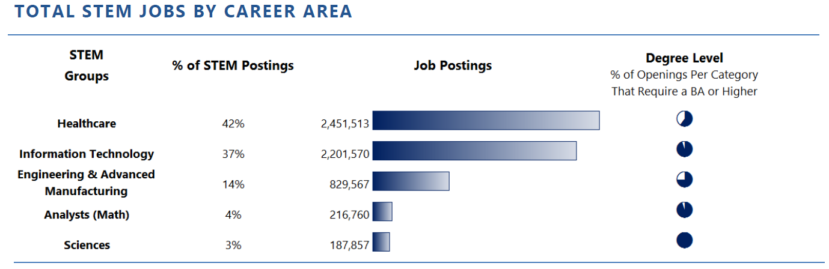
이공계 직업에 대한 데이터
Real-Time Insight into the Market for Entry-Level STEM Jobs, burning glass 2014

Slide 27
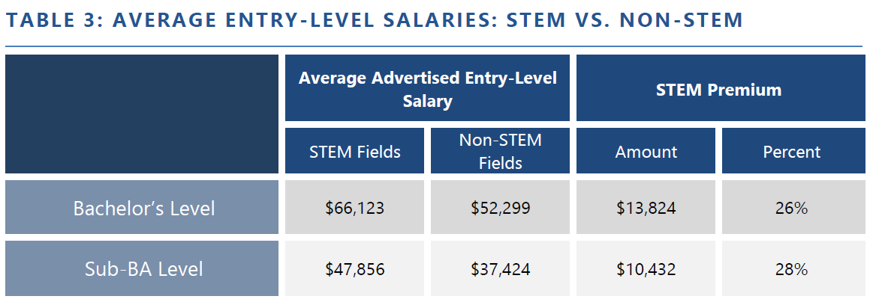
이공계 직업에 대한 데이터
Real-Time Insight into the Market for Entry-Level STEM Jobs, burning glass 2014

Slide 28
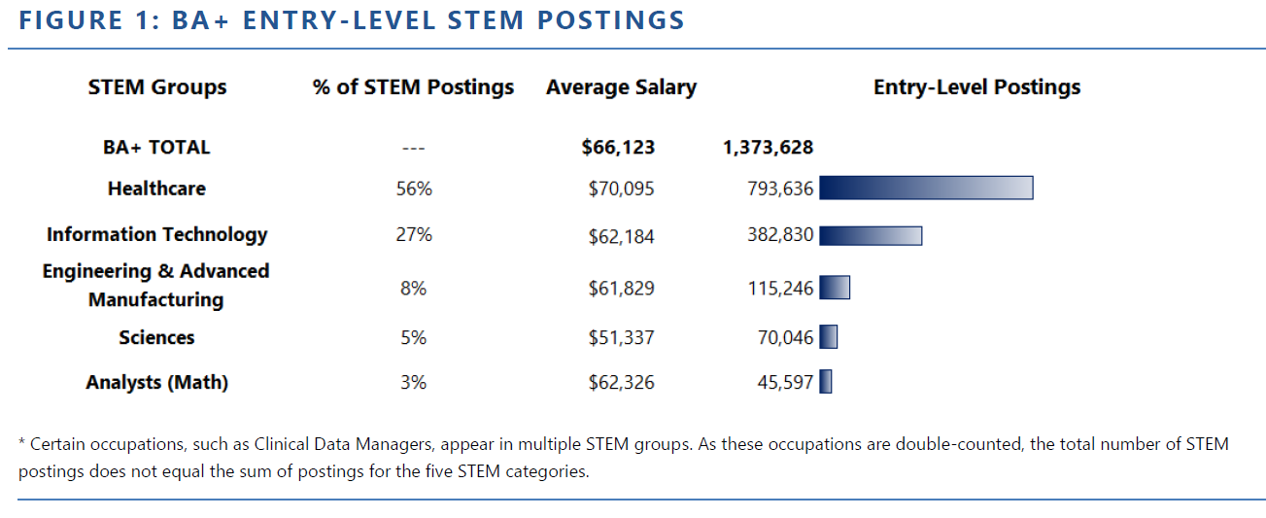
이공계 직업에 대한 데이터
Real-Time Insight into the Market for Entry-Level STEM Jobs, burning glass 2014

Slide 29
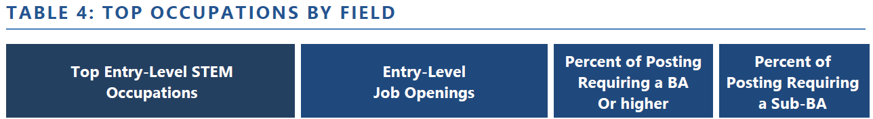
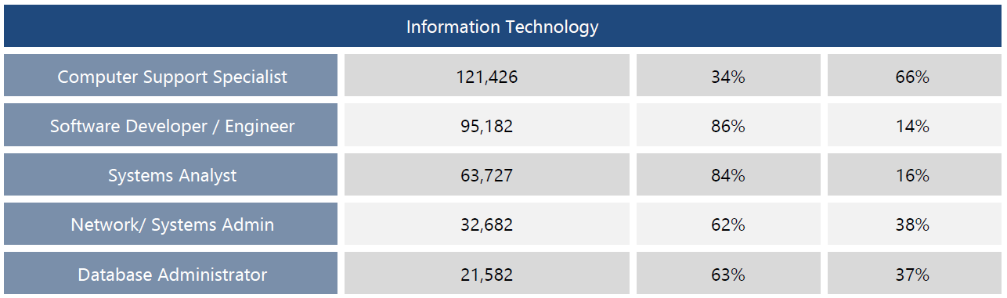
이공계 직업에 대한 데이터
Real-Time Insight into the Market for Entry-Level STEM Jobs, burning glass 2014

Slide 30
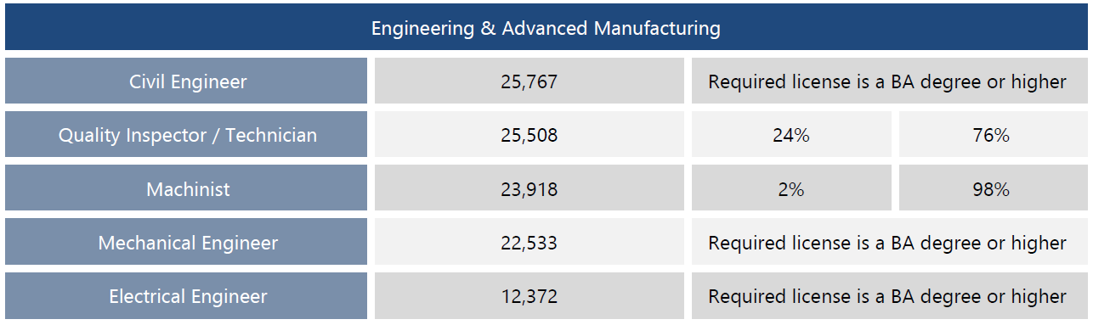
이공계 직업에 대한 데이터
Real-Time Insight into the Market for Entry-Level STEM Jobs, burning glass 2014

Slide 31
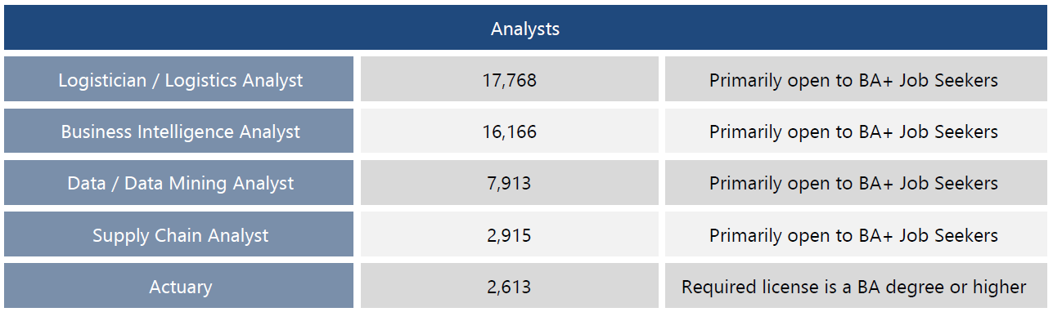
이공계 직업에 대한 데이터
Real-Time Insight into the Market for Entry-Level STEM Jobs, burning glass 2014

Slide 32
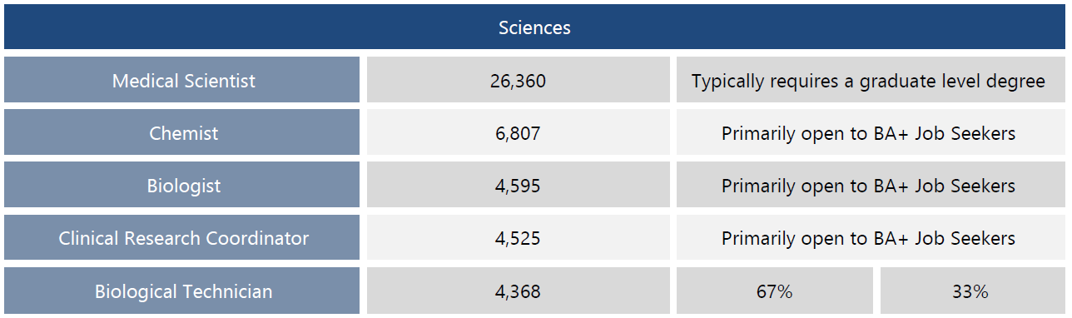
이공계 직업에 대한 데이터
Real-Time Insight into the Market for Entry-Level STEM Jobs, burning glass 2014

Slide 33
직업 범위의 확장
코딩 역량이 별도의 직업이 아닌 개별 직업의 단위 역량으로 확대
현재의 직업
미래의 직업
(융합인재)
컴퓨터 전문가
코딩 전문가
응용과학 전문가
과학역량
공학 전문가
예술 전문가
코딩역량
예술역량
과학 전문가
공학역량
생명과학
전문가
기술의 발달은 직업의 경계를 허물고 개인이 보유 해야 할 역량의 범위를 점차 확대시키고 있음

Slide 34
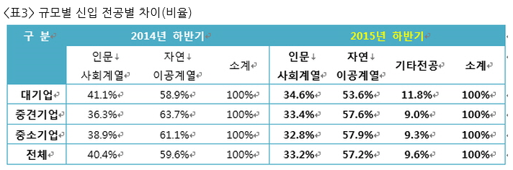
결론
코딩 교육은 이공계 진로 선택에 상당한 영향을 미침
이공계 진로 및 직업의 선택시 급여가 상대적으로 높음
이공계 분야의 취업 기회가 상대적으로 높음
코딩 역량은 이공계 직업에 있어서의 핵심 역량으로 확대되고 있음
인크루트㈜ 채용박람회

Slide 35
감사합니다.

